Slide 1
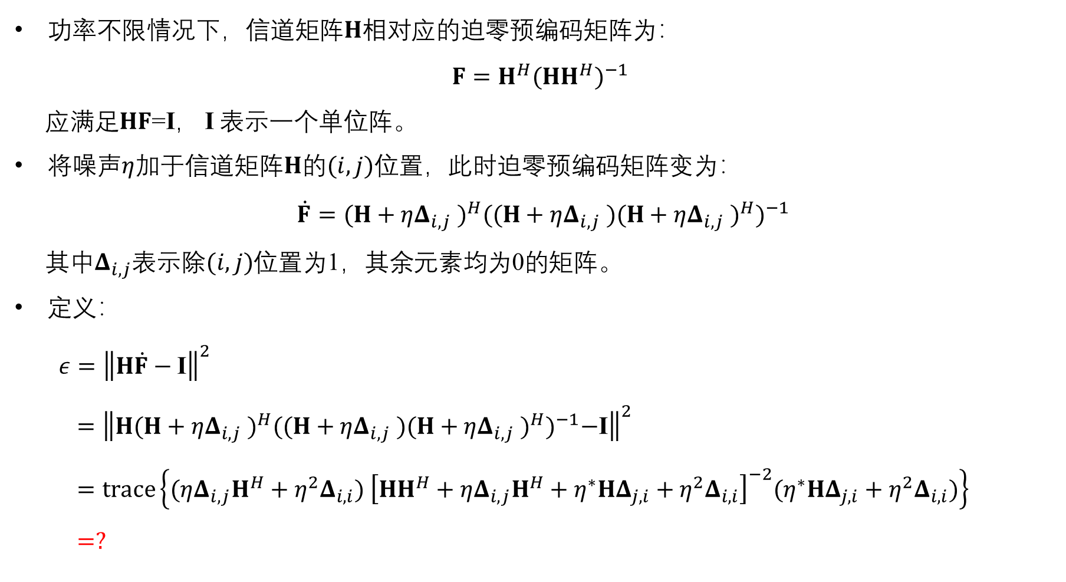
预编码噪声扰动对性能的影响
功率不限情况下，信道矩阵$H$相对应的迫零预编码矩阵为：
$${F=H}^{H}{(HH^{H})}^{−1}$$
应满足$HF\text{=}\text{I}$， $\text{I}$表示一个单位阵。
将噪声$η$加于信道矩阵$H$的$(i,j)位置$，此时迫零预编码矩阵变为：
${\dot{F}=(H+ηΔ_{i,j} )}^{H}{((H+ηΔ_{i,j} ){(H+ηΔ_{i,j} )}^{H})}^{−1}$
其中$Δ_{i,j}$表示除$(i,j)$位置为1，其余元素均为0的矩阵。
定义：
$$ε={\left\|H\dot{F}−\text{I}\right\|}^{2}$$
$={\left\|H{(H+ηΔ_{i,j} )}^{H}{((H+ηΔ_{i,j} ){(H+ηΔ_{i,j} )}^{H})}^{−1}−\text{I}\right\|}^{2}$
$=trace\left\{(ηΔ_{i,j}H^{H}+η^{2}Δ_{i,i}) {\left[HH^{H}+ηΔ_{i,j}H^{H}+η^{∗}HΔ_{j,i}+η^{2}Δ_{i,i}\right]}^{−2}(η^{∗}HΔ_{j,i}+η^{2}Δ_{i,i})\right\}$
$=?$

Slide 2
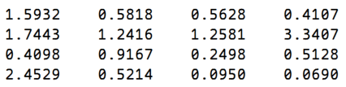
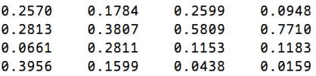
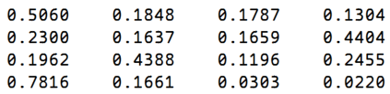

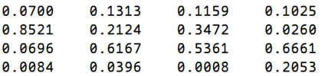
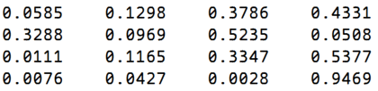
预编码噪声扰动对性能的影响
仿真设置
信道编码方式 | LDPC
码长 | 648
码率 | 3/4
提升因子 | 27
调制方式 | 64QAM
信道维度 | 4×4
预编码算法 | 迫零预编码
扰动噪声强度 | -20dB相对误差
仿真次数 | 1e4
性能指标 | BER
信道元素模平方与其所在列/行范数和的比值 | 信道元素模平方与其所在列/行范数和的比值
 | 元素模平方 | 与列范数和比值 | 与行范数和比值
信道实现一
信道实现二

Slide 3
预编码噪声扰动对性能的影响
不同位置噪声扰动对BER性能的影响
位置\SNR(dB) | 8 | 10 | 12 | 14 | 16 | 18 | 20
(1,1) | 0.1097 | 0.0681 | 0.0131 | 0.0013 | 3.1914e-04 | 1.7037e-04 | 1.0309e-04
(1,2) | 0.1069 | 0.0625 | 0.0054 | 9.8765e-06 | 0 | 0 | 0
(1,3) | 0.1097 | 0.0688 | 0.0141 | 0.0017 | 5.9979e-04 | 2.7449e-04 | 1.8930e-04
(1,4) | 0.1069 | 0.0627 | 0.0054 | 1.7078e-05 | 0 | 0 | 0
(2,1) | 0.1095 | 0.0685 | 0.0145 | 0.0016 | 4.4403e-04 | 2.9136e-04 | 1.0823e-04
(2,2) | 0.1079 | 0.0651 | 0.0079 | 1.7572e-04 | 6.7901e-06 | 5.3498e-06 | 2.2634e-06
(2,3) | 0.1138 | 0.0755 | 0.0288 | 0.0113 | 0.0066 | 0.0049 | 0.0038
(2,4) | 0.1133 | 0.0752 | 0.0280 | 0.0105 | 0.0056 | 0.0044 | 0.0033
(3,1) | 0.1069 | 0.0623 | 0.0052 | 6.3786e-06 | 0 | 0 | 0
(3,2) | 0.1074 | 0.0636 | 0.0064 | 3.2305e-05 | 4.7325e-06 | 0 | 0
(3,3) | 0.1075 | 0.0643 | 0.0073 | 9.9794e-05 | 1.0905e-05 | 4.1152e-07 | 3.4979e-06
(3,4) | 0.1074 | 0.0636 | 0.0061 | 2.4486e-05 | 1.6461e-06 | 6.3786e-06 | 0
(4,1) | 0.1110 | 0.0701 | 0.0187 | 0.0036 | 0.0015 | 8.9424e-04 | 6.1934e-04
(4,2) | 0.1070 | 0.0625 | 0.0050 | 8.2305e-06 | 0 | 0 | 0
(4,3) | 0.1065 | 0.0616 | 0.0047 | 2.0576e-07 | 0 | 0 | 0
(4,4) | 0.1059 | 0.0608 | 0.0039 | 4.7325e-06 | 0 | 0 | 0

Slide 4
预编码噪声扰动对性能的影响
不同位置噪声扰动对BER性能的影响
位置\SNR(dB) | 8 | 10 | 12 | 14 | 16 | 18 | 20
(1,1) | 0.1068 | 0.0629 | 0.0055 | 1.1728e-05 | 0 | 0 | 0
(1,2) | 0.1080 | 0.0648 | 0.0076 | 1.5679e-04 | 1.2140e-05 | 0 | 0
(1,3) | 0.1082 | 0.0655 | 0.0092 | 2.7058e-04 | 2.9835e-05 | 2.5720e-05 | 2.0576e-07
(1,4) | 0.1065 | 0.0620 | 0.0047 | 4.9383e-06 | 0 | 0 | 0
(2,1) | 0.1164 | 0.0801 | 0.0371 | 0.0193 | 0.0131 | 0.0103 | 0.0088
(2,2) | 0.1089 | 0.0669 | 0.0117 | 7.6276e-04 | 1.5206e-04 | 4.7325e-05 | 3.7243e-05
(2,3) | 0.1123 | 0.0735 | 0.0244 | 0.0074 | 0.0039 | 0.0025 | 0.0019
(2,4) | 0.1061 | 0.0608 | 0.0037 | 3.9095e-06 | 0 | 0 | 0
(3,1) | 0.1070 | 0.0624 | 0.0054 | 1.7284e-05 | 0 | 0 | 0
(3,2) | 0.1138 | 0.0750 | 0.0288 | 0.0105 | 0.0062 | 0.0043 | 0.0034
(3,3) | 0.1154 | 0.0780 | 0.0338 | 0.0157 | 0.0099 | 0.0078 | 0.0064
(3,4) | 0.1102 | 0.0700 | 0.0172 | 0.0027 | 9.3230e-04 | 5.4259e-04 | 3.8395e-04
(4,1) | 0.1060 | 0.0602 | 0.0038 | 0 | 0 | 0 | 0
(4,2) | 0.1063 | 0.0614 | 0.0045 | 2.0576e-07 | 0 | 0 | 0
(4,3) | 0.1057 | 0.0601 | 0.0036 | 1.4403e-06 | 0 | 0 | 0
(4,4) | 0.1071 | 0.0632 | 0.0064 | 4.6914e-05 | 6.1728e-06 | 0 | 0

